Slide 1
Tavaraliikenneraide Hyvinkään ja Riihimäen välillä TN2024-737971
Alkukokous
Toimitusinsinööri Lasse Ojala
Maanmittauslaitos
30.10.2024

Slide 2
Ratatoimitus pidetään kun rakennetaan uutta rautatietä tai on laajennettava entistä rautatiealuetta
Esityksen sisältö:
Mikä oikeuttaa lunastamaan rautatiealueen
Mikä on rataverkon haltijan ja Maanmittauslaitoksen rooli toimituksessa?
Mikä on lunastustoimikunta, entä ketkä ovat hankkeen asianosaisia?
Miten ratatoimitus etenee?
  Rajojen merkitseminen maastoon ja toimituskartan laatiminen
  Rautatiealueen vaatimien maa-alueiden haltuunotto
  Rautatien rakentaminen alkaa
  Korvausten määrääminen ja maksaminen
  Toimituksen lopputoimenpiteet
Notes:
Lunastustoimitus. Vrt maantietoimitus, yleensä kaikki rata- ja maantiealueet pakkolunastetaan.

Slide 3
Lunastusperuste tai -lupa
Hyväksytty ratasuunnitelma oikeuttaa Väyläviraston lunastamaan rautatiealuetta (ratalaki 21 §)
Ratasuunnitelmat hyväksyy Liikenne- ja viestintävirasto Traficom
Tässä ratasuunnitelma hyväksytty 31.01.2024

Slide 4
Mikä on rataverkon haltijan ja Maanmittauslaitoksen rooli toimituksessa?
Väylävirasto rataverkon haltijana
  vastaa rautatien suunnittelusta, rakennuttamisesta ja kunnossapidosta
ELY-keskus rataverkon haltijan edustajana
  ELY-keskus (liikenne ja infrastruktuuri) hakee ratatoimitusta
  ELY-keskus (liikenne ja infrastruktuuri) maksaa korvaukset ja ratatoimituskulut
Maanmittauslaitos puolueettomana tahona
  vastaa rajankäynneistä (lunastustoimikunta)
  vastaa toimituskartoista ja –asiakirjoista (toimitusinsinööri)
  valmistaa asiakirjat
  päättää korvauksista yms. (lunastustoimikunta)
  rekisteröi ratatoimituksen kiinteistörekisteriin

Slide 5
Mikä on lunastustoimikunta, entä ketkä ovat hankkeen asianosaisia?
Lunastustoimikunta suorittaa toimituksen ja päättää asioista toimituskokouksessa
Lunastustoimikunta: yleensä toimitusinsinööri ja kaksi uskottua miestä
  Päätökset annetaan kokouksissa (ennen päätöksiä kuullaan asianosaisia)
Ratatoimituksen asianosaisia ovat:
  radanpitoviranomainen sekä
  maanomistajat (rautatien välittömästä läheisyydestä)
  mahdollisesti rasite-, vuokra- ym. erityisten oikeuksien haltijat, naapurit jne.
Notes:
Tässäkin toimituksessa korvauspäätökset antaa lunastustoimikunta, samoin vahvistaa lunastuksen kohteen. Tapahtuu loppukokouksessa.

Slide 6
Ratatoimituksia voi ratahankkeen yhteydessä olla useampia ja yhdessä ratatoimituksessa voi olla useita toimituskokouksia
Rautatiehankkeessa voi olla kaksi erillistä ratatoimitusta: ensimmäinen, kun rautatien rakentaminen käynnistyy ja toinen, kun rautatie on rakennettu
Ensimmäisessä ratatoimituksessa (=nyt kysymyksessä)
  tehdään omaisuuden haltuunotto
  tehdään maastotyöt ja laaditaan toimituskartta
  määrätään korvaukset rautatien alle jäävästä omaisuudesta
Toisessa ratatoimituksessa
  tarkistetaan lopulliset rata-alueen rajat
  suoritetaan täydentävät maastotyöt ja laaditaan muuttuneilta osin toimituskartta
  käsitellään rautatien rakentamisen jälkeen ilmenneet korvausasiat
  tehdään tarvittaessa tilus- ja yksityistiejärjestelyt
Notes:
Tässä ensimmäisen vaiheen toimituksessa pidetään luultavasti vain yksi kokous eli loppukokous, jossa määrätään korvaukset ja vahvistetaan lunastuksen kohde > tavoite vuoden 2021 loppuun mennessä.

Slide 7
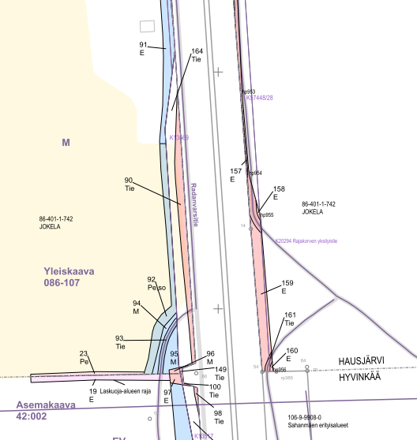
Toimituskartta ja maastoonmerkintä
Rautatiealueen rajat on tässä jo merkitty maastoon sinipäisillä puupaaluilla
Tässä yhteydessä omaisuuden inventointi jo tehty
Toimituskartasta ilmenee:
  rautatiealue ja siihen rajoittuvat kiinteistöt
  käyttöoikeudet yksityisteihin ja laskuojiin
Toimituskartta on pohjana määrättäville korvauksille yhdessä maastoinventointitietojen kanssa

Slide 8
Ratatoimituksen eteneminen
Alkukokous / Haltuunotto > Korvaukset > Rakennustyöt
Haltuunotto suoritetaan alkukokouksen yhteydessä
Käydään läpi toimitusta koskevat yleiset asiat:
  toimituksen kulku pääpiirteissään
  korvausmenettely ja sovellettava lainsäädäntö (ratalaki ja laki kiinteän omaisuuden ja erityisten oikeuksien lunastamisesta - ns. lunastuslaki)
Käsitellään toimitushakemusta, rautatien rakentamista ja sen aikataulua (rataverkon haltijan puheenvuoro)
Esitetään toimitusaluetta koskeva kartta sekä haltuun otettavien alueiden alustavat pinta-alat
Annetaan määräaika korvausvaatimuksille

Slide 9
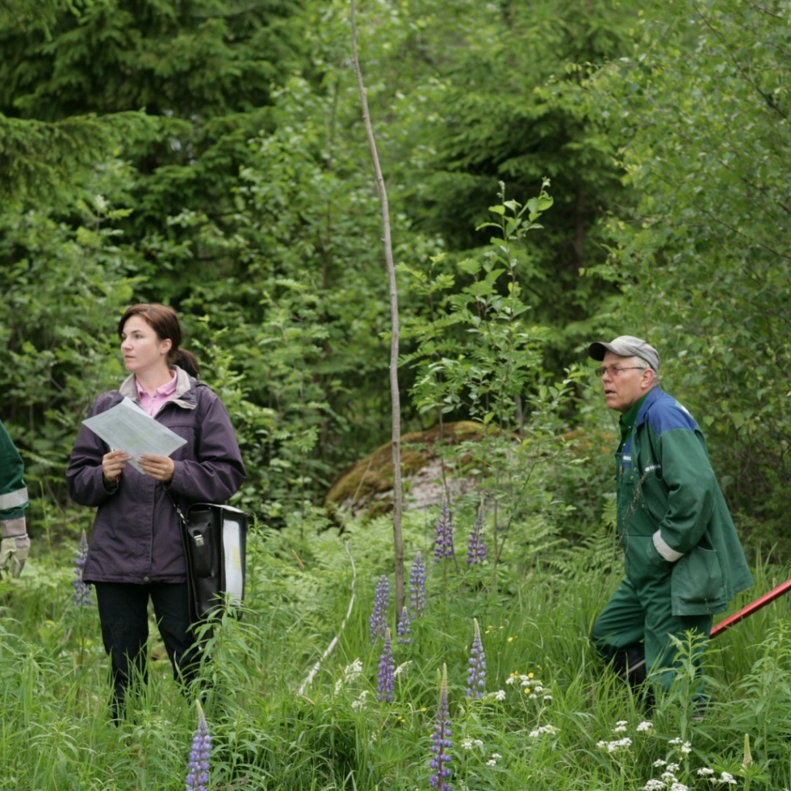
Ratatoimituksen eteneminen
Alkukokous / Haltuunotto > Korvaukset > Rakennustyöt
Rautatien rakentamis- ja parantamishankkeissa rataverkon haltijan käyttöön ratasuunnitelmassa osoitetut alueet ja perustettavat oikeudet otetaan haltuun toimituksessa määrättynä ajankohtana.
Nyt pidettävässä toimituksessa haltuunotto tapahtuu alkukokouksen yhteydessä 30.10.2024
Haltuunottopäätöksestä ei voi valittaa
Voidaan tehdä erillinen maasto-katselmus, jos maanomistaja niin haluaa, tästä sovitaan erikseen
Notes:
Ennakkokorvausvaatimukset helmikuun loppuun mennessä.

Slide 10
Ratatoimituksen eteneminen
Alkukokous / Haltuunotto > Korvaukset > Rakennustyöt
Korvausperiaatteet
Menetysten korvaamisessa lähtökohtana on täyden korvauksen periaate, millä tarkoitetaan sitä, ettei kenenkään varallisuusasema muutu lunastuksessa
Korvaus lunastettavasta omaisuudesta määrätään käyvän hinnan perusteella, millä tarkoitetaan sitä hintaa, jonka lunastetuista menetyksistä olisi voinut saada vapaaehtoisella kaupalla
  Kertakaikkisena määrättävät korvaukset kuuluvat siihen kiinteistöön, jota lunastus koskee. Tämä on otettava huomioon erityisesti lunastusprosessin aikana tapahtuvassa kiinteistönluovutuksessa (Luovutuksen osapuolet voivat keskenään esimerkiksi kauppakirjassa sopia, kuuluvatko korvaukset kiinteistön vanhalle vai uudelle omistajalle. Tässä yhteydessä myös syytä tiedostaa, että lunastettavien alueiden pinta-ala vähennetään kiinteistön pinta-alasta vasta toimituksen tultua lainvoimaiseksi).

Slide 11
Ratatoimituksen eteneminen
Alkukokous / Haltuunotto > Korvaukset > Rakennustyöt
Korvausperiaatteet
Lunastuksen kohteena oleville kiinteistöille korvaukset määrätään viran puolesta, mutta naapureille vain vaatimuksesta
  asianosaisten on hyvä esittää näkemyksensä aiheutuneista haitoista ja vahingoista, sillä lunastustoimikunta ei voi aina havaita kaikkia aiheutuneita menetyksiä (toisen vaiheen toimitus)
Asianosaiset voivat halutessaan myös sopia myös korvauksista lunastuksen hakijan kanssa.

Slide 12
Ratatoimituksen eteneminen
Alkukokous / Haltuunotto > Korvaukset > Rakennustyöt
Korvaukset
Lunastuskorvaus muodostuu kohteen-, haitan ja vahingonkorvauksesta:
  kohteenkorvausta määrätään lunastettavasta omaisuudesta
  haitankorvausta voidaan määrätä mm. meluhaitasta
  vahingonkorvausta voidaan määrätä mm. laitteista (esim. kaivo, aita)
Huom! Korvausvaatimukset viimeistään…
Tilikyselylomakkeet alkukokouksen jälkeen postitse, palautus mahdollisen vaatimuksen kanssa

Slide 13
Ratatoimituksen eteneminen
Alkukokous / Haltuunotto > Korvaukset > Rakennustyöt
Oikeudenvalvontakulut
Asianosaiselle voidaan vaadittaessa määrätä korvausta välttämättömistä oikeudenvalvontakustannuksista:
  ansionmenetyksestä
  matkakustannuksista
  selvityskustannuksista
  asiamieskustannuksista

Slide 14
Ratatoimituksen eteneminen
Alkukokous / Haltuunotto > Korvaukset > Rakennustyöt
Korvausten määrääminen
Korvaus määrätään haltuunoton ajankohdan mukaan.
  Jos yleinen hintataso haltuunoton jälkeen nousee, maksamatta oleva osa korvataan kohonneen hintatason mukaan (ns. indeksikorotus). Haltuunoton ja maksamisen väliseltä ajalta maksetaan lisäksi kuuden prosentin vuotuinen korko (poikkeuksena oikeudenvalvontakulut).
Korvaukset tulee maksaa kolmen kuukauden kuluessa niiden määräämisestä
  korvauksille maksetaan 6 %:n vuotuinen korko
  korko maksetaan haltuunotosta lukien
  maksun viivästyessä yli kolmen kuukauden muuttuu korko korkolain mukaiseksi viivästyskoroksi

Slide 15
Ratatoimituksen eteneminen
Alkukokous / Haltuunotto > Korvaukset > Rakennustyöt
Korvausten maksaminen
ELY-keskus maksaa korvaukset toimituksen lopettamisen jälkeen;
  jos maanomistaja valittaa, korvaukset maksetaan kokonaisuudessaan toimituksessa määrätyn suuruisena
  jos ELY-keskus valittaa, riidanalainen korvausosa maksetaan maanomistajalle hakemuksesta hyväksyttyä vakuutta vastaan.
  Korvaus voidaan määrätä talletettavaksi aluehallintovirastoon, mikäli korvauksen saajasta on epäselvyyttä taikka jäljelle jäävä kiinteistön osa ei enää vastaa velkojen määrää vakuutena (pantinhaltijan suojaaminen).

Slide 16
Ratatoimituksen eteneminen
Alkukokous / Haltuunotto > Korvaukset > Rakennustyöt
Korvausten verotus
korvaukset ja korko ovat veronalaista tuloa, mitkä asianosaisen on ilmoitettava oma-aloitteisesti verottajalle
tapauskohtaisesti korvaus verotetaan joko luovutusvoittona (=pääomatulona) tai maataloustulona
  Kohteenkorvauksissa ja yleensä haitankorvauksissakin noudatetaan TVL 49 §:n säännöstä luovutusvoiton osittaisesta verovapaudesta (= 80 %:n hankintameno-olettama)
  Veronalaisen tulon sijaan saadut vahingonkorvaukset ovat veronalaista tuloa, esimerkiksi:
    Korvaus sadon menetyksestä on maatalouden tuloa
    Verovapaita vahingonkorvauksia ovat esim. pihakasvillisuudesta tai tontilla olevista aidoista ja porteista saadut korvaukset
Verohallinto antaa asiasta lisätietoja

Slide 17
Ratatoimituksen eteneminen
Alkukokous / Haltuunotto > Korvaukset > Lopputoimenpiteet > Rakennustyöt
Toimituksen päättyminen
Toimituksessa tehdyistä päätöksistä voi valittaa maaoikeuteen 30 päivän kuluessa toimituksen lopettamisesta
  Maaoikeuden päätökseen voi edelleen hakea muutoksenhakulupaa korkeimmalta oikeudelta
Päätösten lainvoimaisuuden (valitusaika ummessa) jälkeen:
  toimituksesta tehdään merkinnät kiinteistörekisteriin (esim. pinta-alojen vähennys)
  toimitus katsotaan päättyneeksi

Slide 18
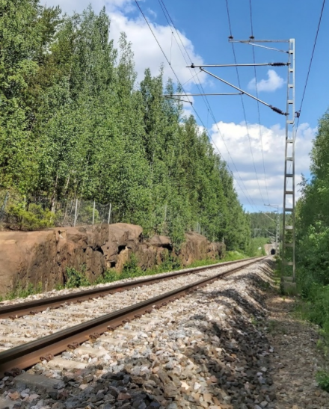
Ratatoimituksen eteneminen
Alkukokous / Haltuunotto > Korvaukset > Rakennustyöt
Rataverkon haltija rakennuttaa rautatien hyväksytyn ratasuunnitelman mukaisesti
Rautatien rakentamisvaiheessa voidaan sopia eri asioista
  rautatiealueelta hakattavan puuston poisto- ja myyntitavasta
  yksityisteiden käytöstä rakentamisen aikana
  rakennustöistä aiheutuvien vahinkojen korjaamisesta ja korvaamisesta
Jos sopimukseen ei päästä, erimielisyydet ratkaisee lunastustoimikunta toimitusta jatkettaessa.
Puuston kaadot ja rakennustyöt on voitu aloittaa jo ennen haltuunottoa asianosaisten tekemien sopimusten perusteella
Notes:
Ei kovin relevantti dia tähän toimitukseen. Miten puiden kaadon kanssa menetellään? Yhteys rakennuttajaan heti vahingon synnyttyä.

Slide 19
Toimituksen ja hankkeen verkkosivut
Toimituksen verkkosivut löytyvät osoitteesta:
  www.maanmittauslaitos.fi/ TN2024-737971
Verkkosivuilta löytyy mm.
  Toimituskartta
  Yhteystietoja
Hankkeen verkkosivut:
https://vayla.fi/helsinki-riihimaki
Ajankohtaista tietoa hankkeesta
https://www.facebook.com/hkiriihimaki

Slide 20
Lisätietoja
www.maanmittauslaitos.fi

